Slide 1
Work-Life-Rest Tracker
{
Kotlin
Паценко Роман
}
...

Slide 2
/Постановка задачи
/Проблема
<Часто бывает так, что уже вечер, а за день ты ничего не сделал. Или работаешь сутками и не понимаешь уже какой сегодня год. Не хватает контроля потраченного времени и совета как лучше им распоряжаться>
/Решение
<Создать андройд приложение, с помощью которого можно грамотно спланировать свою жизнь, чтобы успевать делать как можно больше и при этом ментально и физически не выгорать. >

Slide 3
/Целевая аудитория
01
02
03
/Студен или школьник
<Желающий оптимизировать свою жизнь, чтобы хватало времени на учебу и игры в доту с друзьями>
/Просто Работяга
<Работает без обеденного перерыва, без эмоций, без кофе, без мотивации…>
/Емеля
<То лежит, то что-то делает, но ничего не успевает>

Slide 4
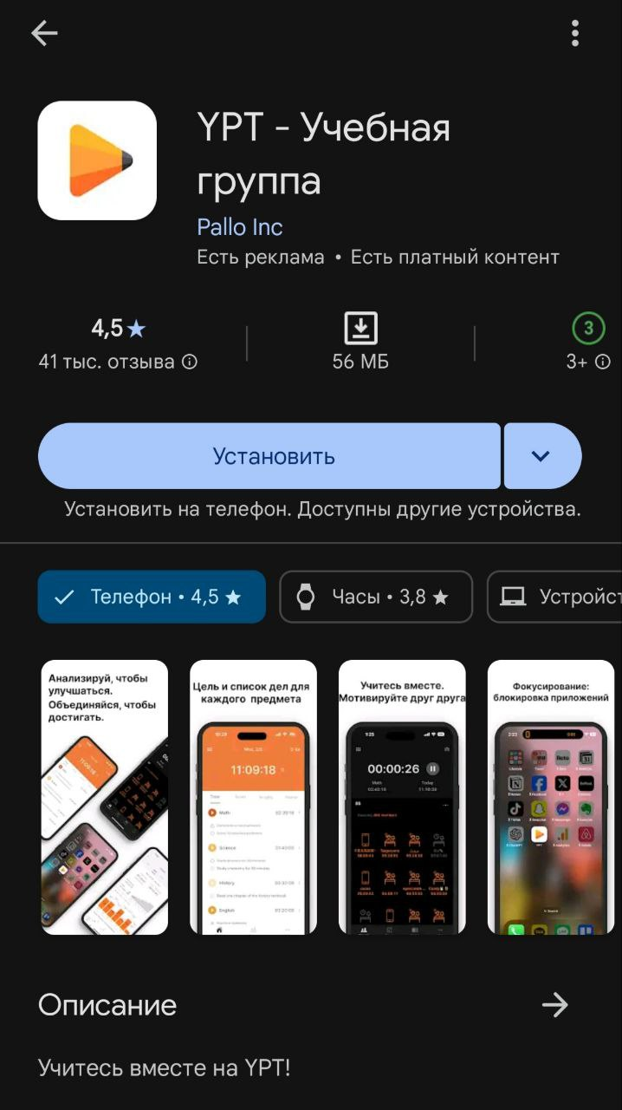
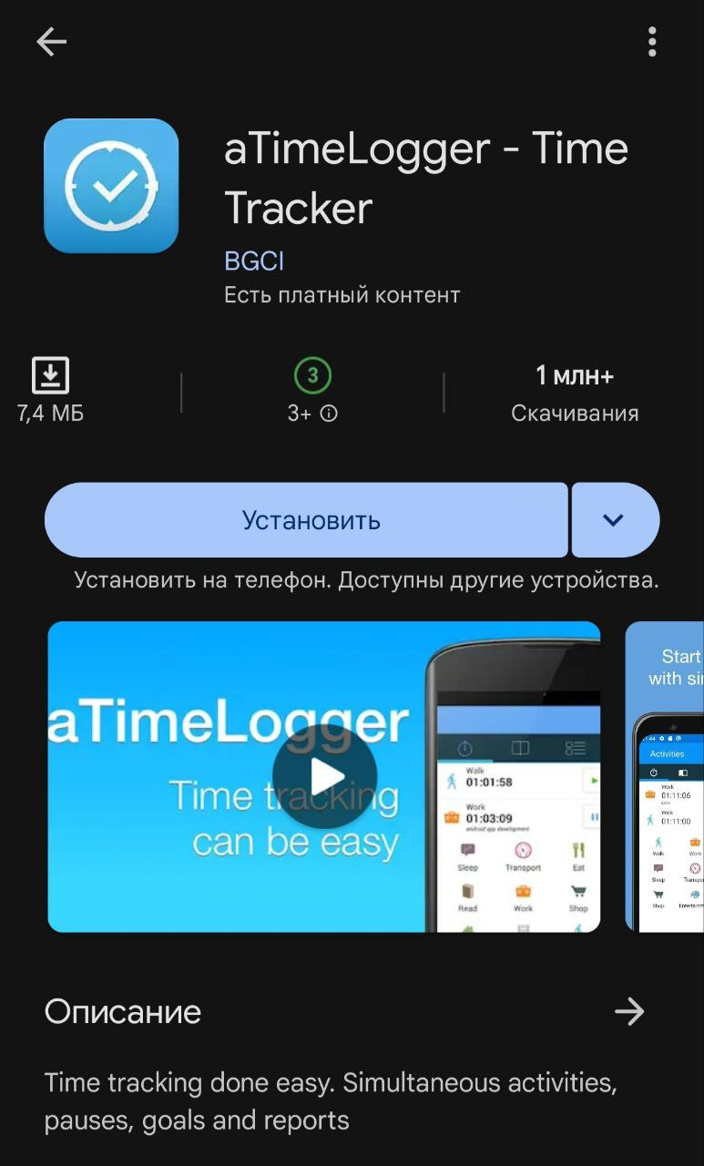
/Борьба за власть или конкуренты
*

Slide 5
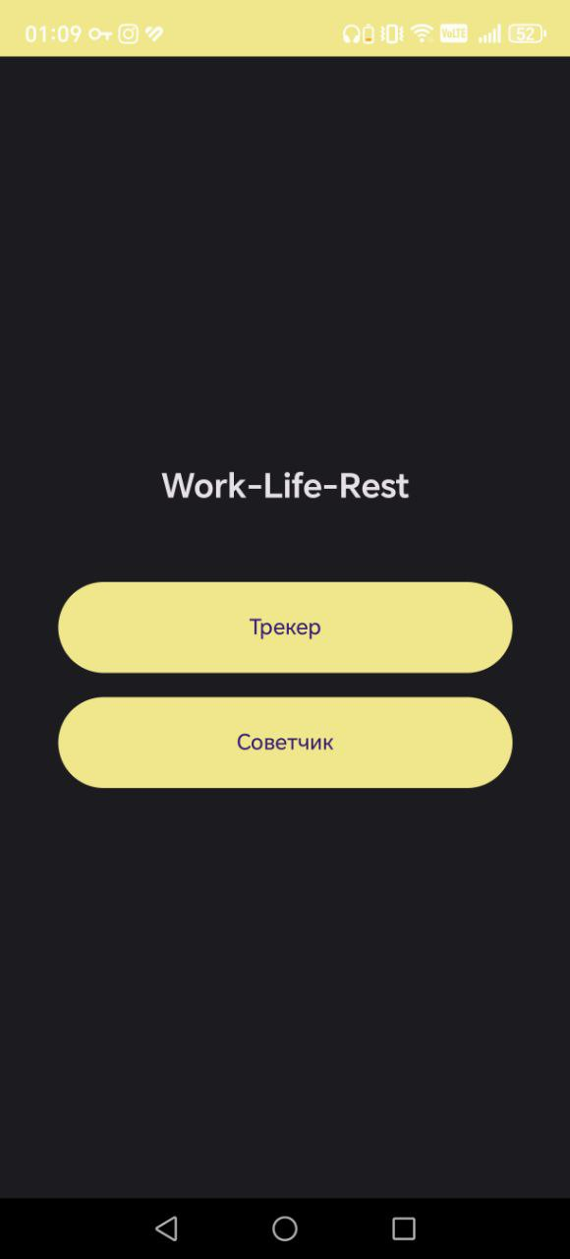
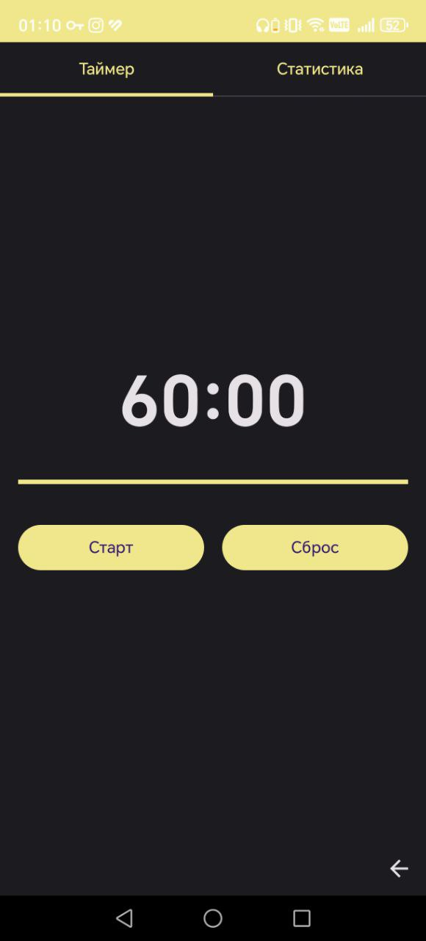
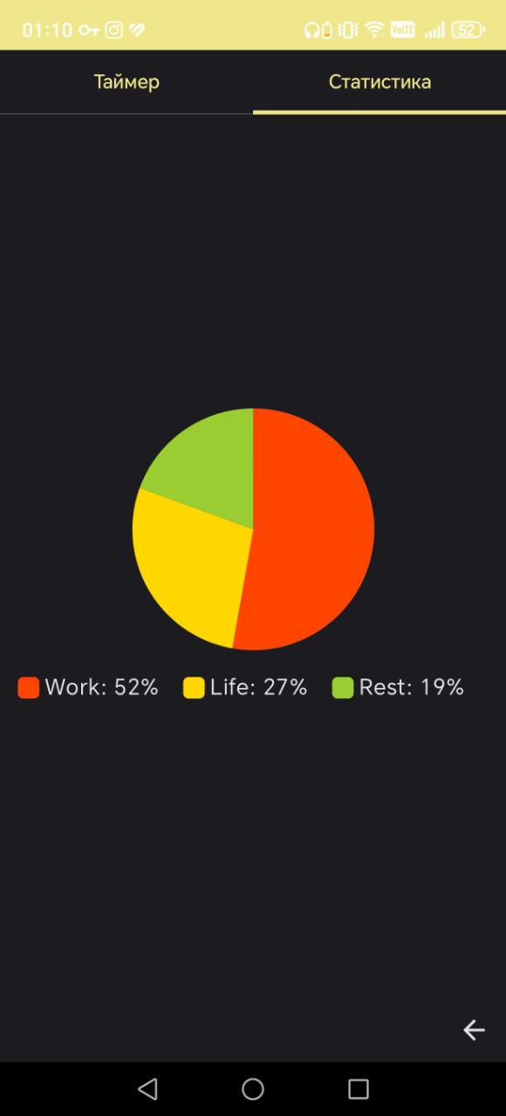
/Главное меню и Режим Трекера
{
*
}
..

Slide 6
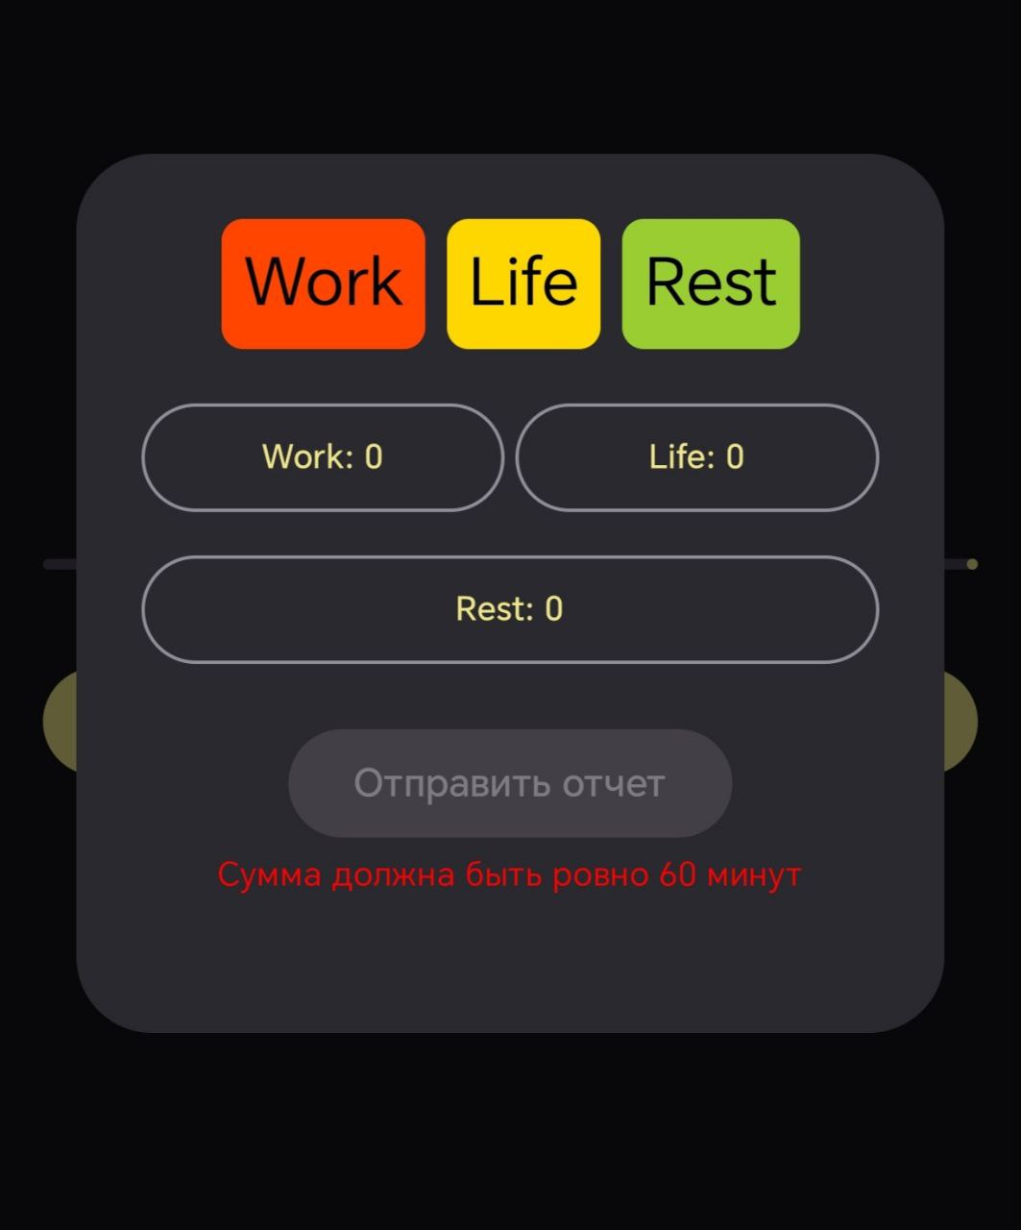
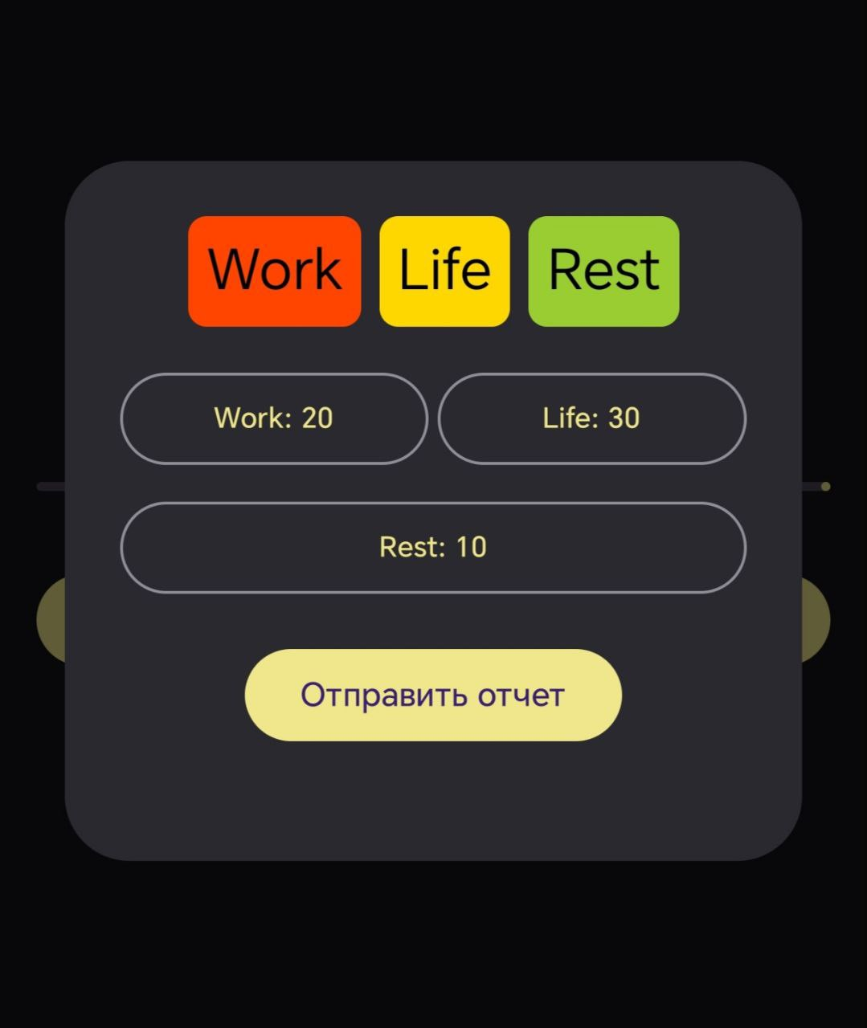
/А как же трекать?
*

Slide 7
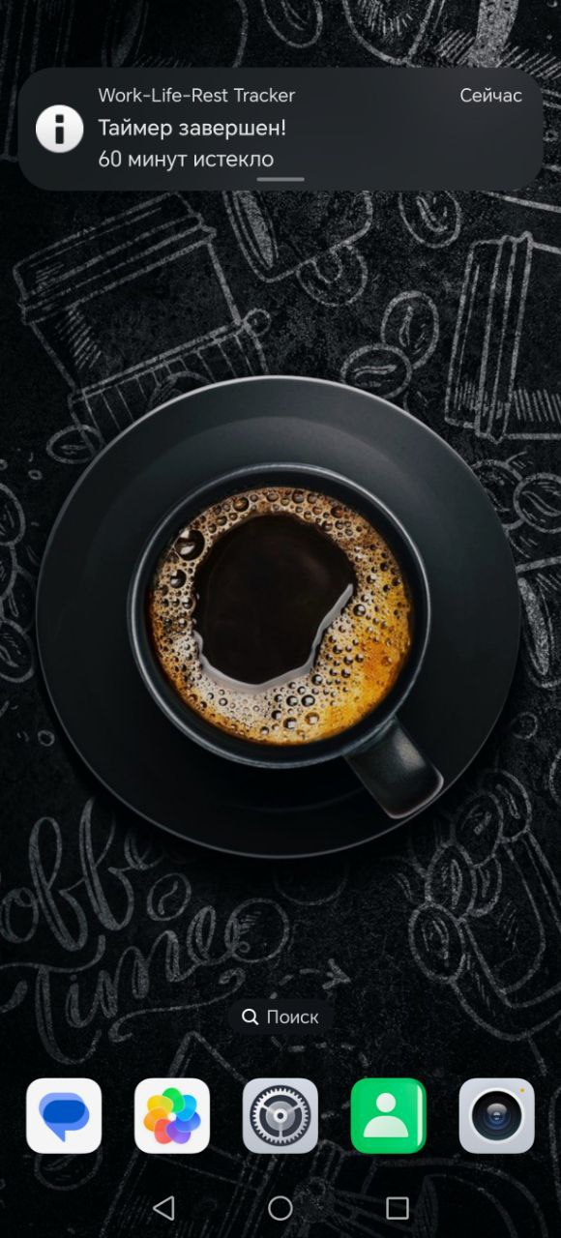

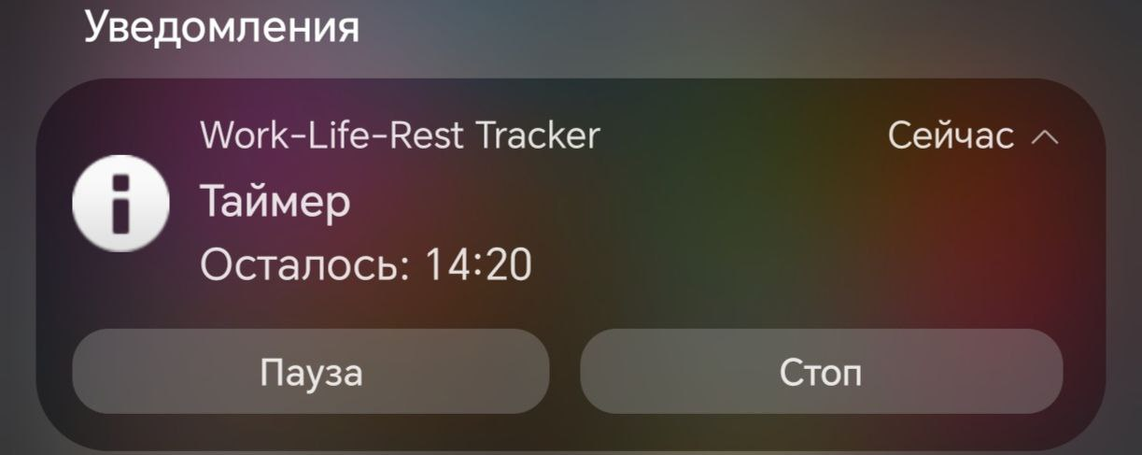
/Хотел записать час а проработал 52…
*
<Дайте Шума!>
{
}

Slide 8
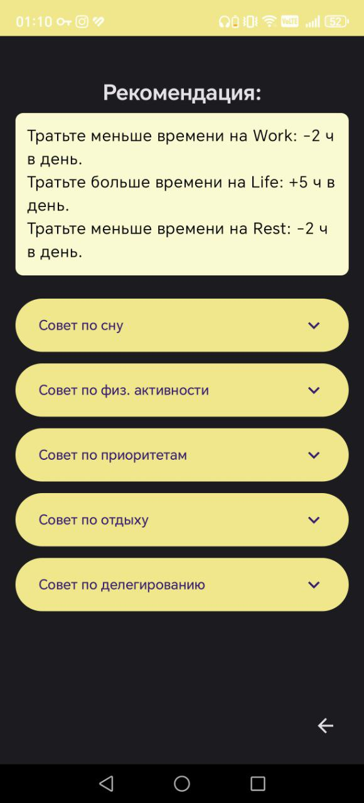
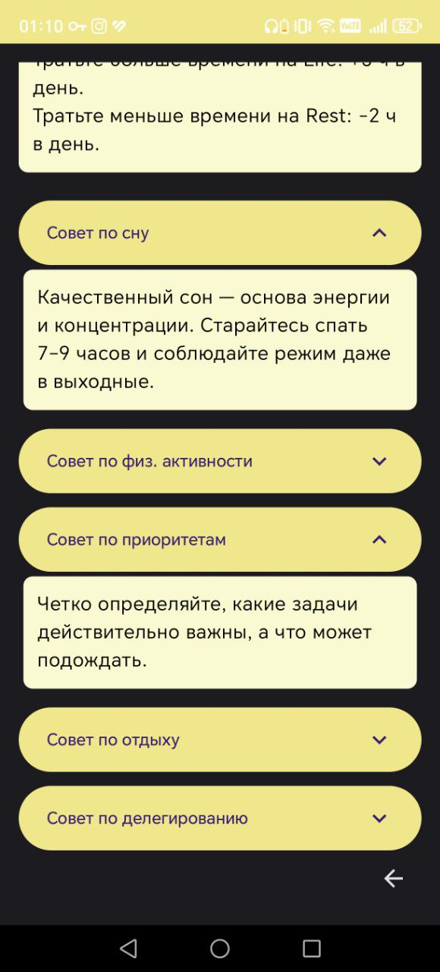
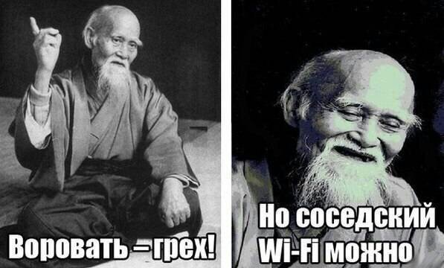
...
/Как говорил Конфуций…

Slide 9
/Дальше к звездам!
01
02
03
/Сброс данных
<Можно будет делать несколько трекинг сессий, чтобы видеть наглядные изменения>
/Трекинг конкретных задач
<Можно будет записывать конкретные задачи, на которые было потрачено время>
/Продажа Яндексу
<Продаем проект Яндексу за 100000000$ и живем безбедную жизнь>

Slide 10
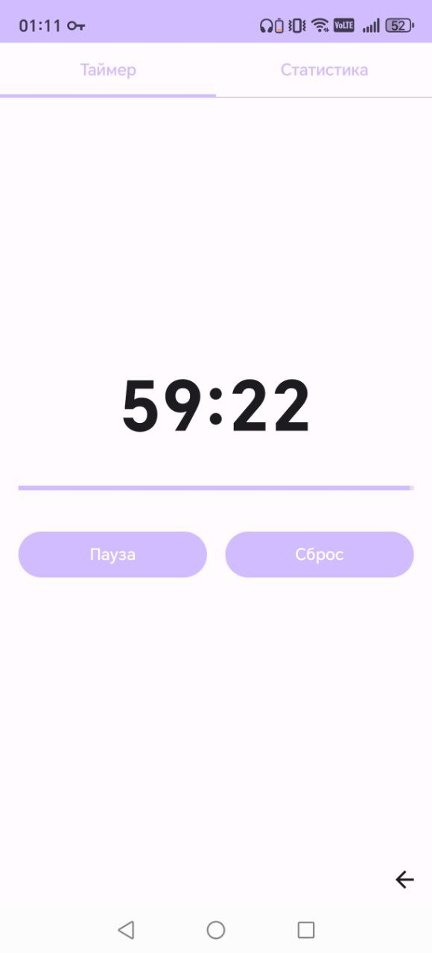

/Выбери свою сторону
*

Slide 11
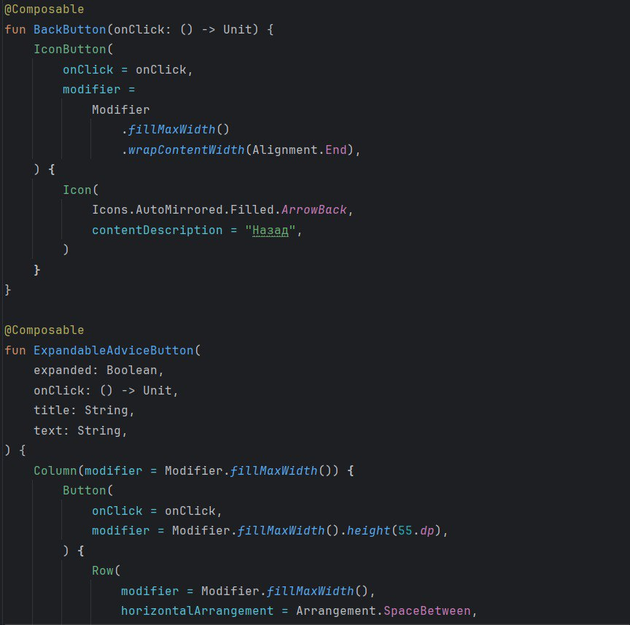
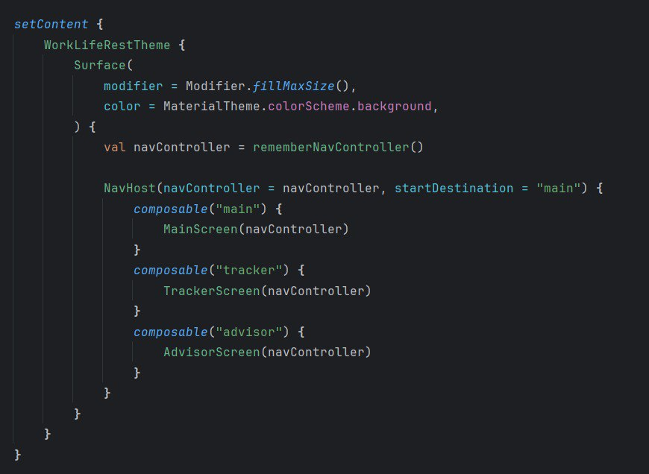
/Ну и немного кода
{
}

Slide 12
/И что в итоге мы имеем
/Получилось
/Не получилось
<Написать рабочее удобное приложение>
<Получить ценный опыт работы в android на kotlin с Jetpack Compose>
<Лучше понять корпоративную разработку>
<Интегрировать AI>
<Продать приложение в Google>
/Итог
<По моему объективному личному мнению данный проект стоил того и помог мне развить свои навыки программиста>

Slide 13

/Конец презентации
{
...
}

